Slide 1
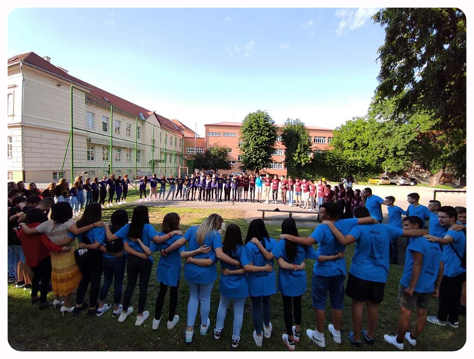
Odgojno-obrazovni sustav U republICI hrvatsKOJ

Slide 2
Obrazovanje u hrvatskoj
Obrazovanje u Hrvatskoj podijeljeno je na 4 razine:
PREDŠKOLSKI ODGOJ I OBRAZOVANJE
6 mjeseci-6 godina
80-150 eura mjesečno
SREDNJA ŠKOLA
4 razreda
15-18 godina
BESPLATNO
FAKULTET
18-24 godina
BESPLATNO ILI UZ PLAĆANJE
OSNOVNA ŠKOLA
8 razreda
7-14 godina
BESPLATNO

Slide 3
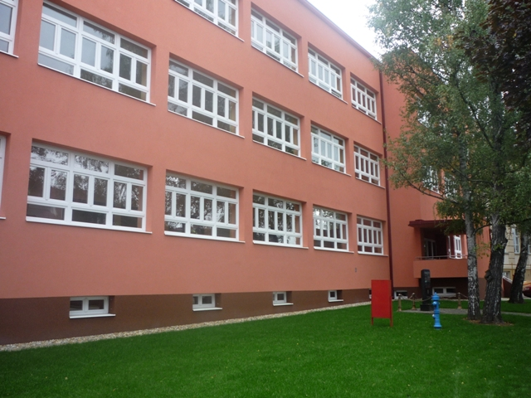
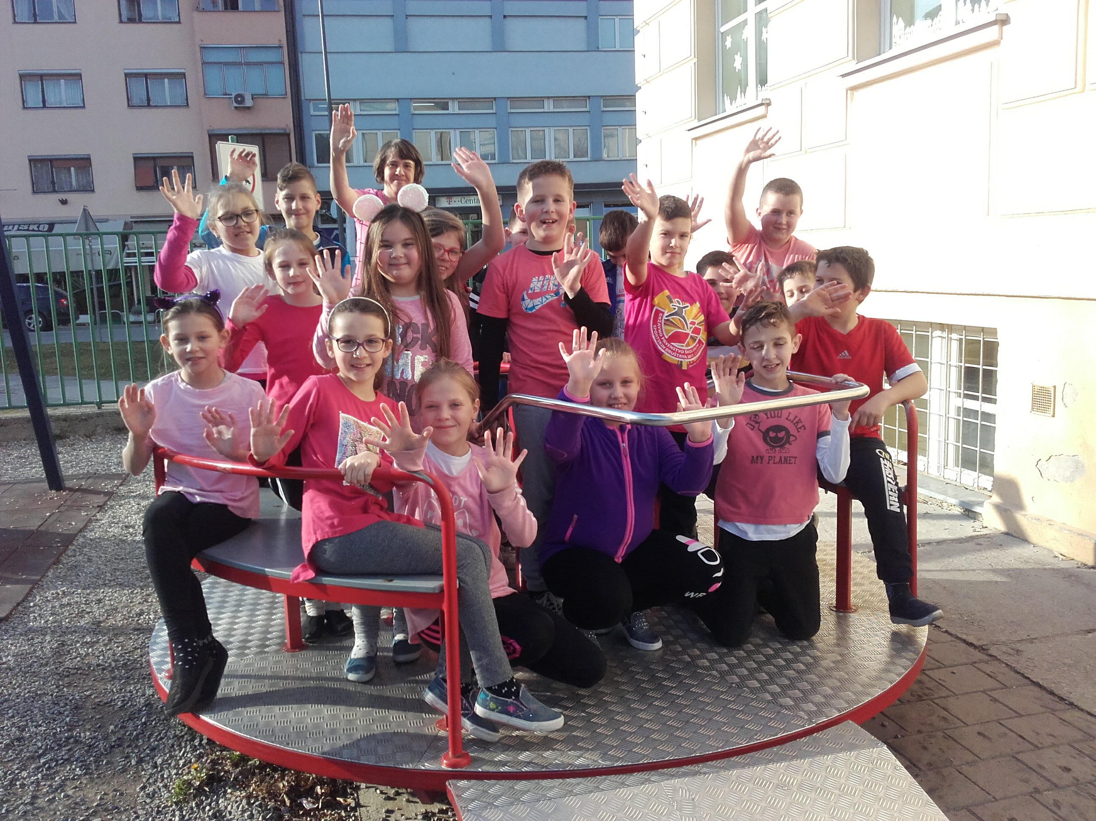
Roditelji obično upisuju svoju djecu u školu koja je najbliža adresi njihovog stanovanja.
Djeca imaju mogućnost upisivanja glazbene škole koju pohađaju paralelno uz osnovnu školu. Osnovna glazbena škola traje obično 6 godina.

Slide 4
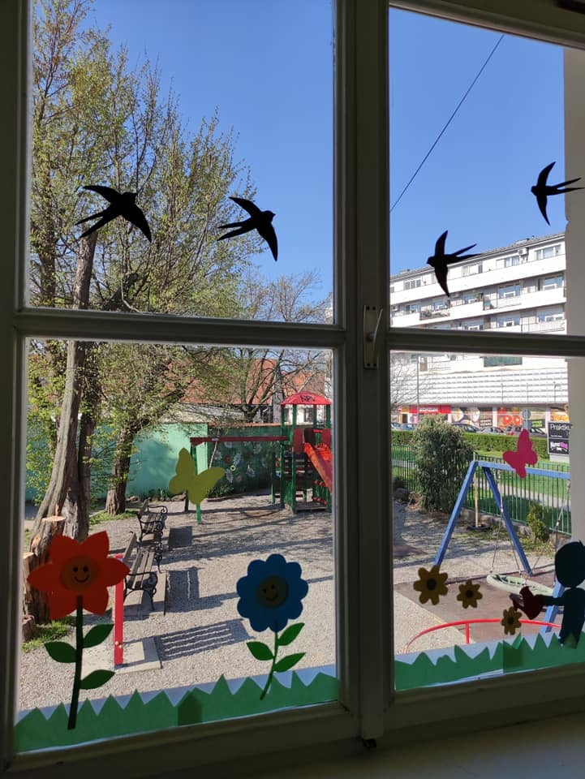
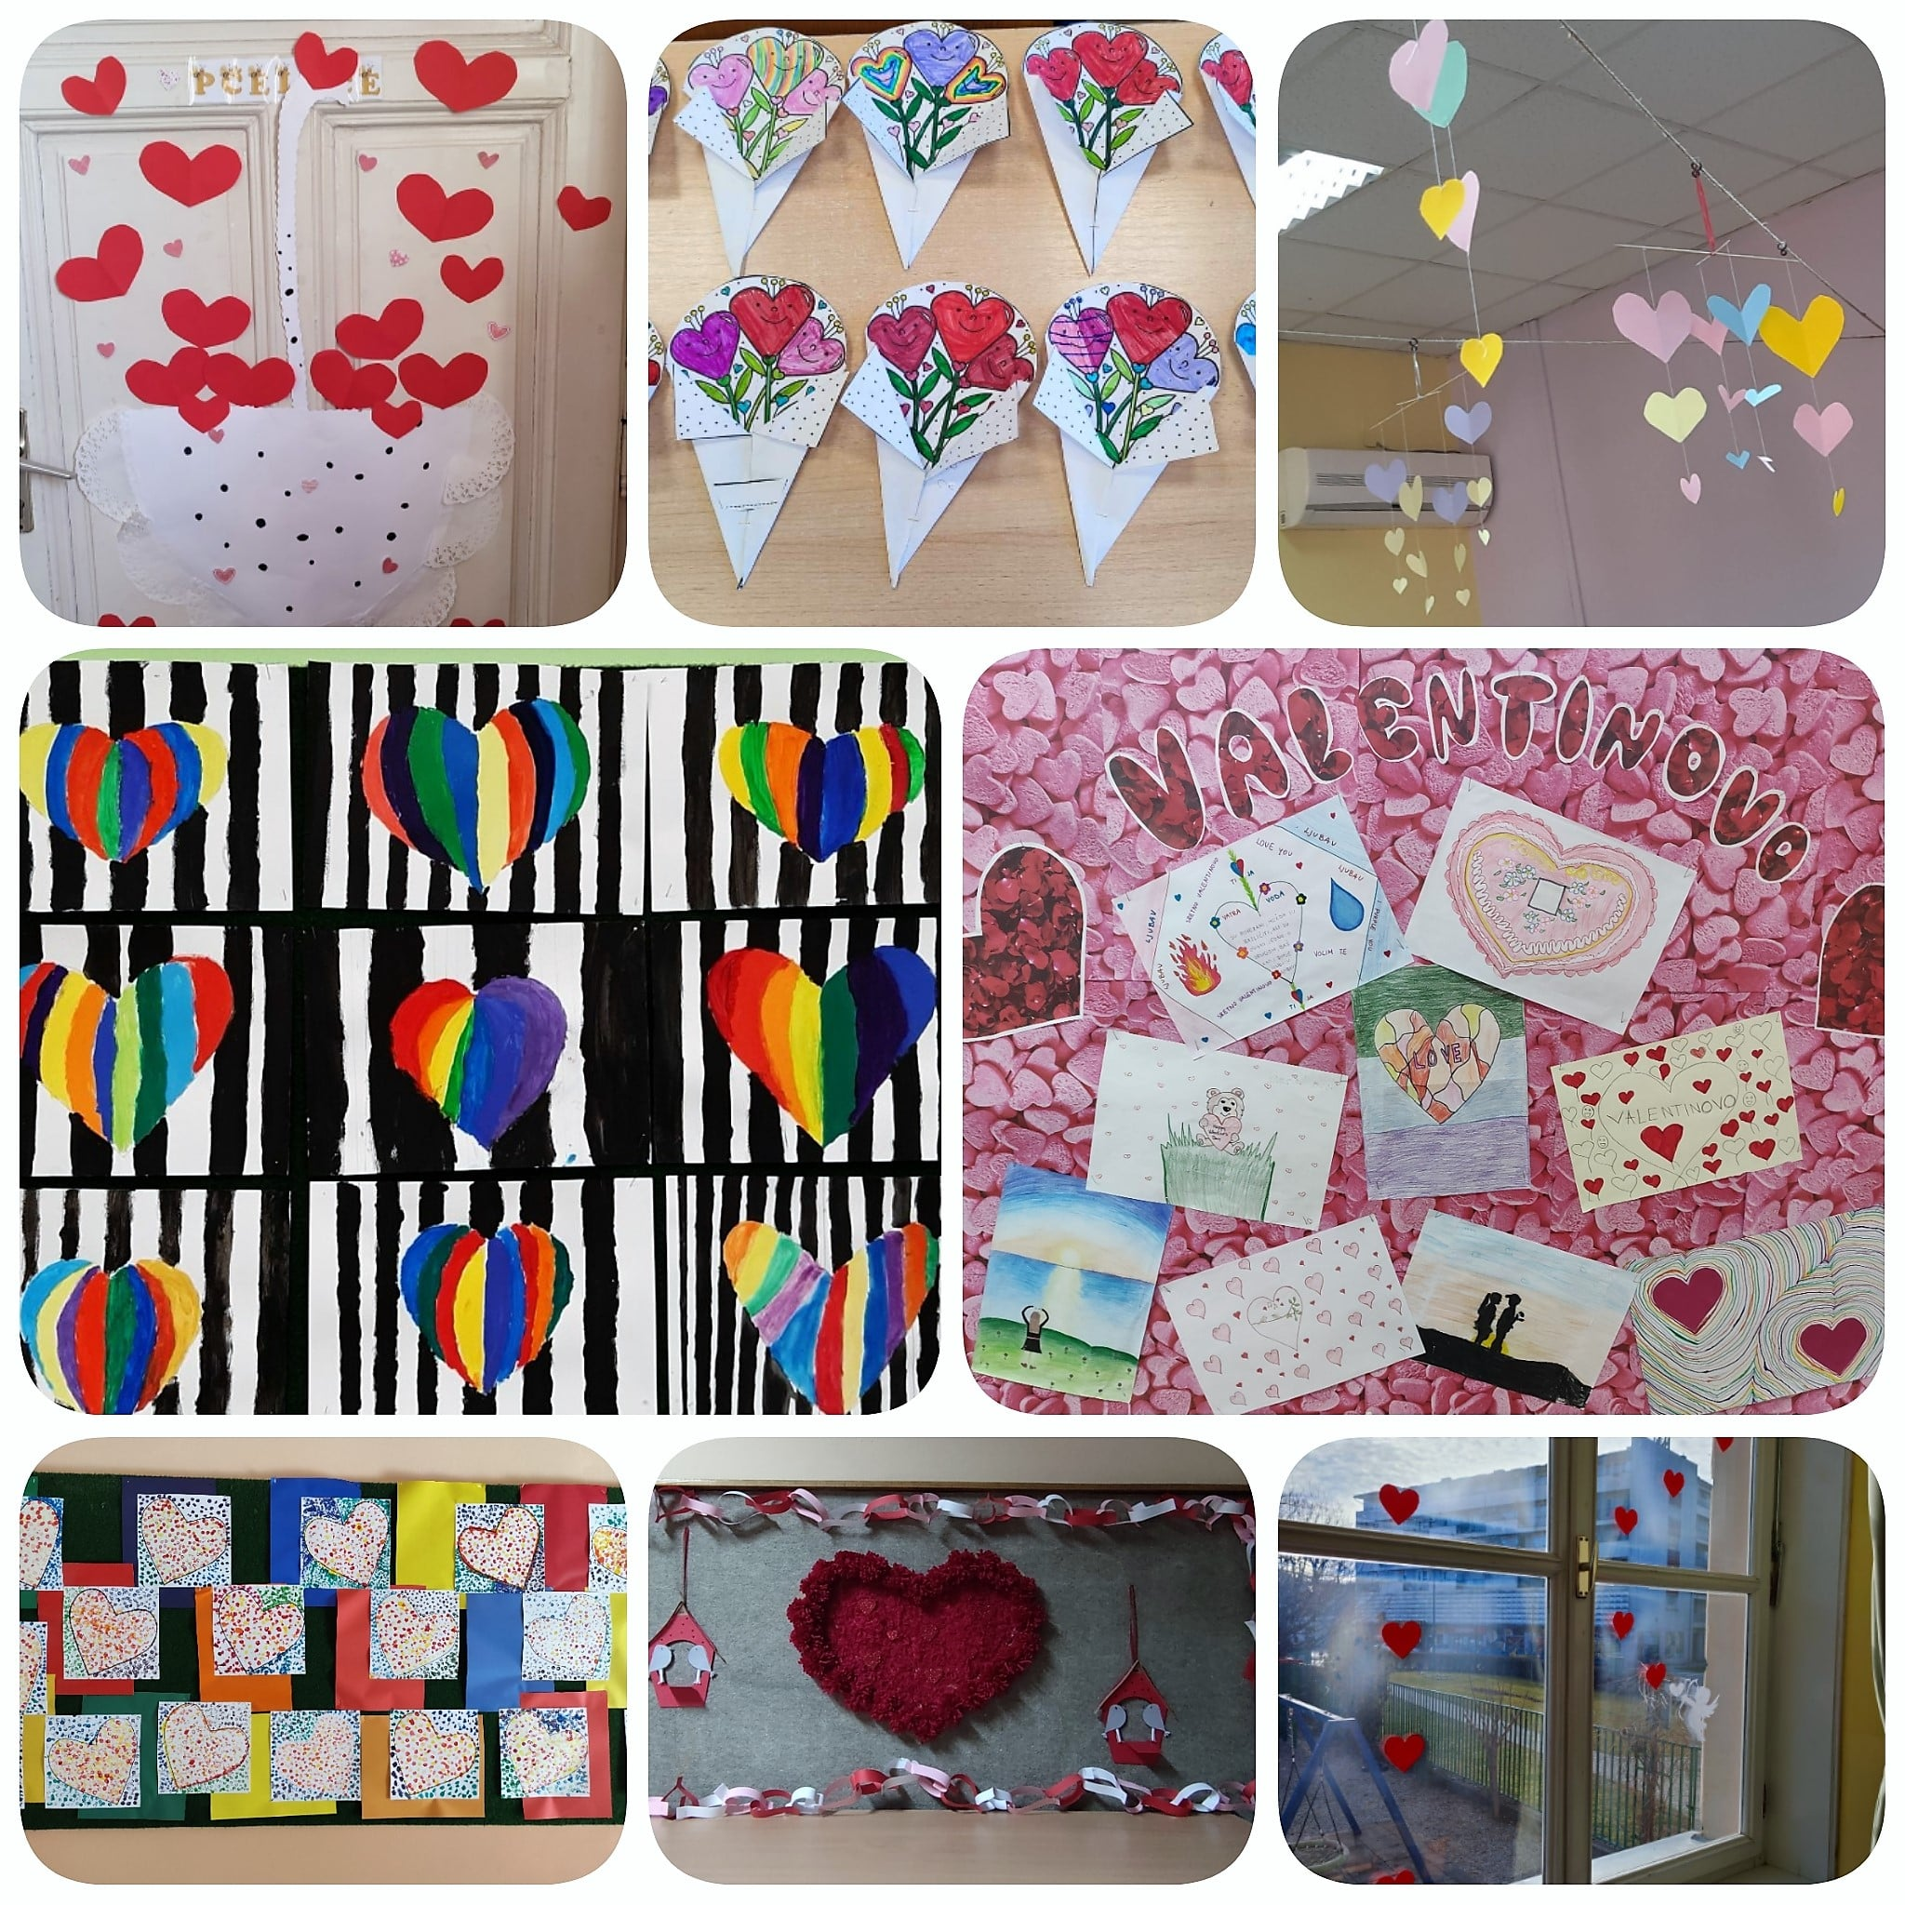
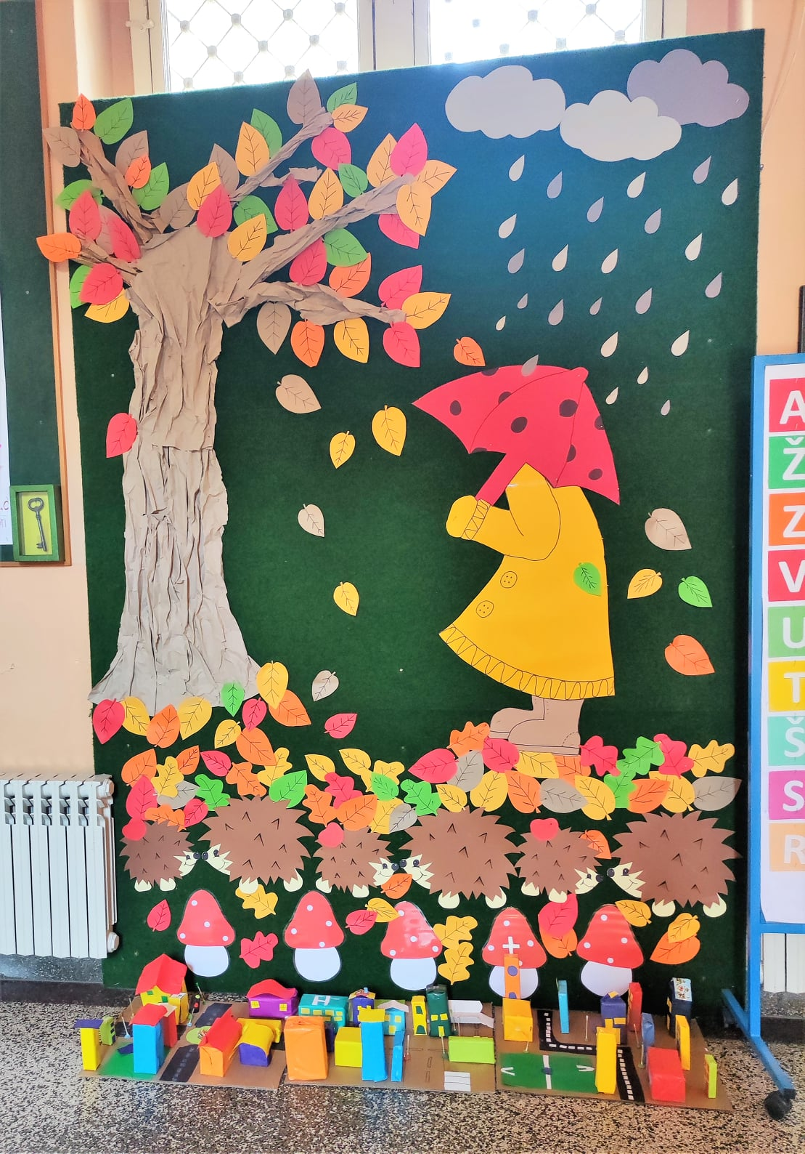
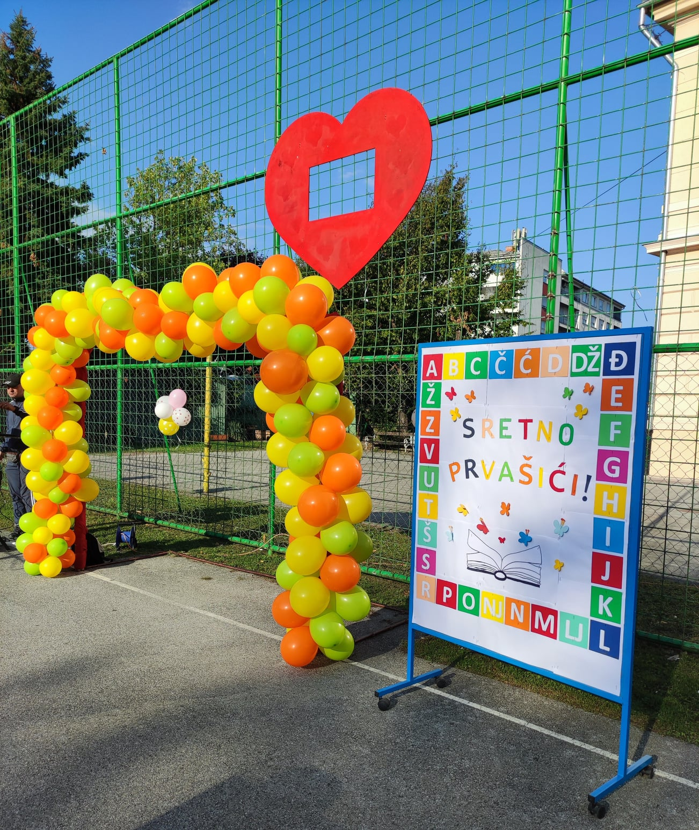
Osnovnoškolsko obrazovanje podijeljeno je u 2 dijela:
Niži razredi - od 1. do 4. razreda: Niži razredi imaju jednog učitelja koji predaje sve predmete.
Predmeti: Hrvatski jezik, strani jezik: Engleski, Matematika, Likovna kultura, Glazbena kultura, Tjelesna i zdravstvena kultura, Vjeronauk (izborni), Priroda i društvo, Informatika (izborni).
Viši razredi- od 5. do 8. razreda: Viši razredi imaju različite nastavnike za svaki predmet.
Predmeti: Hrvatski jezik, Engleski jezik, Likovna kultura, Glazbena kultura, Biologija, Kemija, Fizika, drugi strani jezik (Njemački), Povijest, Informatika, Geografija, Tehnička kultura, Tjelesna i zdravstvena kultura.

Slide 5
Školska godina: 175 školskih dana
Školski praznici | Početak | Završetak
Prvi dan škole | 6. rujna 2021. (ponedjeljak)
Jesenski praznici | 2. studenog 2021. (utorak) | 3. studenog 2021. (srijeda)
Božićni praznici | 24. prosinca 2021. (petak) | 7. siječnja 2022. (petak)
Zimski praznici | 21. veljače 2022. (ponedjeljak) | 25. veljače 2022. (petak)
Uskrsni praznici | 14. travnja 2022. (četvrtak) | 22. travnja 2022. (petak)
Ljetni praznici | 22. lipnja 2022. (srijeda)
Primjer školske godine 2021.-2022.
Školska godina u Hrvatskoj počinje početkom rujna, a završava sredinom lipnja.

Slide 6
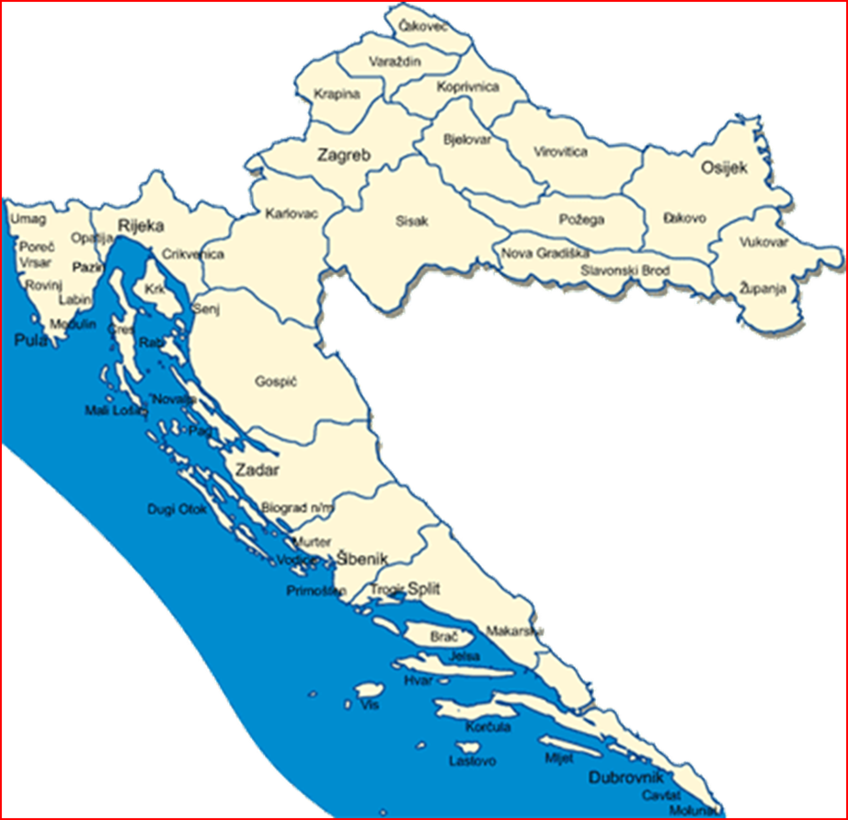

Osnovna škola „JulijA KempfA” smještena je u gradu Požegi, U regiji slavonija na istoku hrvatske.
Naša škola je osnovna škola.
Broji 569 učenika koji su smješteni u 34 razredna odjela.
Također, imamo djecu s teškoćama u razvoju koja su smještena u posebne odjele (autizam, Downov sindrom, cerebralna paraliza…)

Slide 7
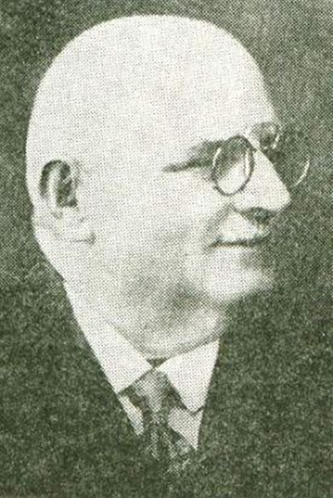
Povijest škole
Škola je započela s radom prije 129 godina.
Nazvana je po Juliju Kempfu, koji je rođen u Požegi 1824. godine, a preminuo 1934.
Bio je učitelj koji je svoju dužnost i profesiju obavljao s ljubavlju.
Julije Kempf bio je povjesničar, književnik, promicatelj kulture a obnašao je i dužnost gradonačelnika grada Požege.

Slide 8
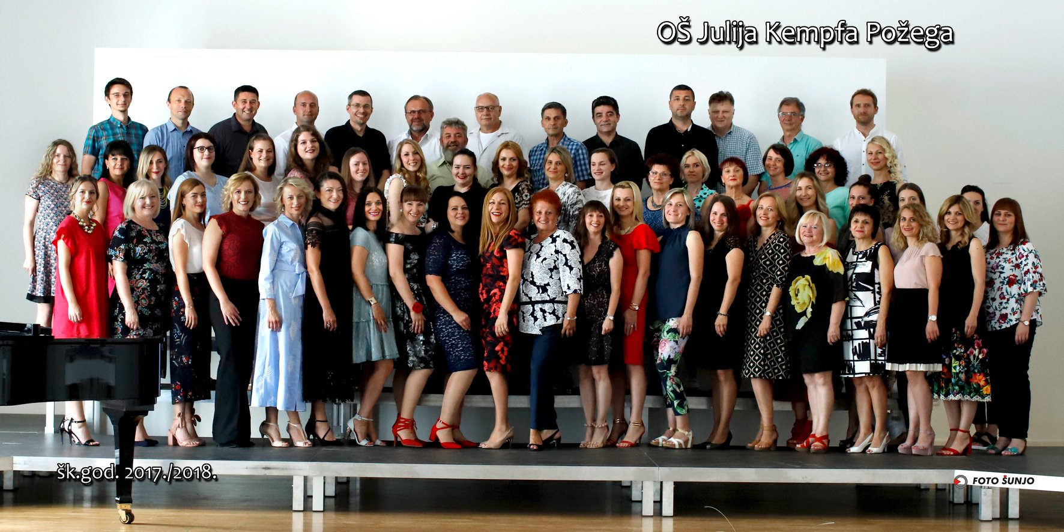
UČITELJI
Učitelji u Hrvatskoj su zaposlenici javne ili državne službe.
Njihove kvalifikacije i stručni razvoj propisani su državnim odredbama i zakonima. Učitelji razredne nastave koji rade u osnovnoj školi (od 1. do 4. razreda) i predmetni učitelji koji rade u osnovnoj (od 5. do 8. razreda) i srednjoj školi moraju završiti petogodišnji studijski program kojim stječu titulu magistra. Rad u školi sastoji se od 22-24 sata rada u tjednu s učenicima, ali također imaju i druge obveze: roditeljski sastanci, sjednice učitelja, administracija, trajno obrazovanje…
S navršenih 65 godina idu u mirovinu.

Slide 9
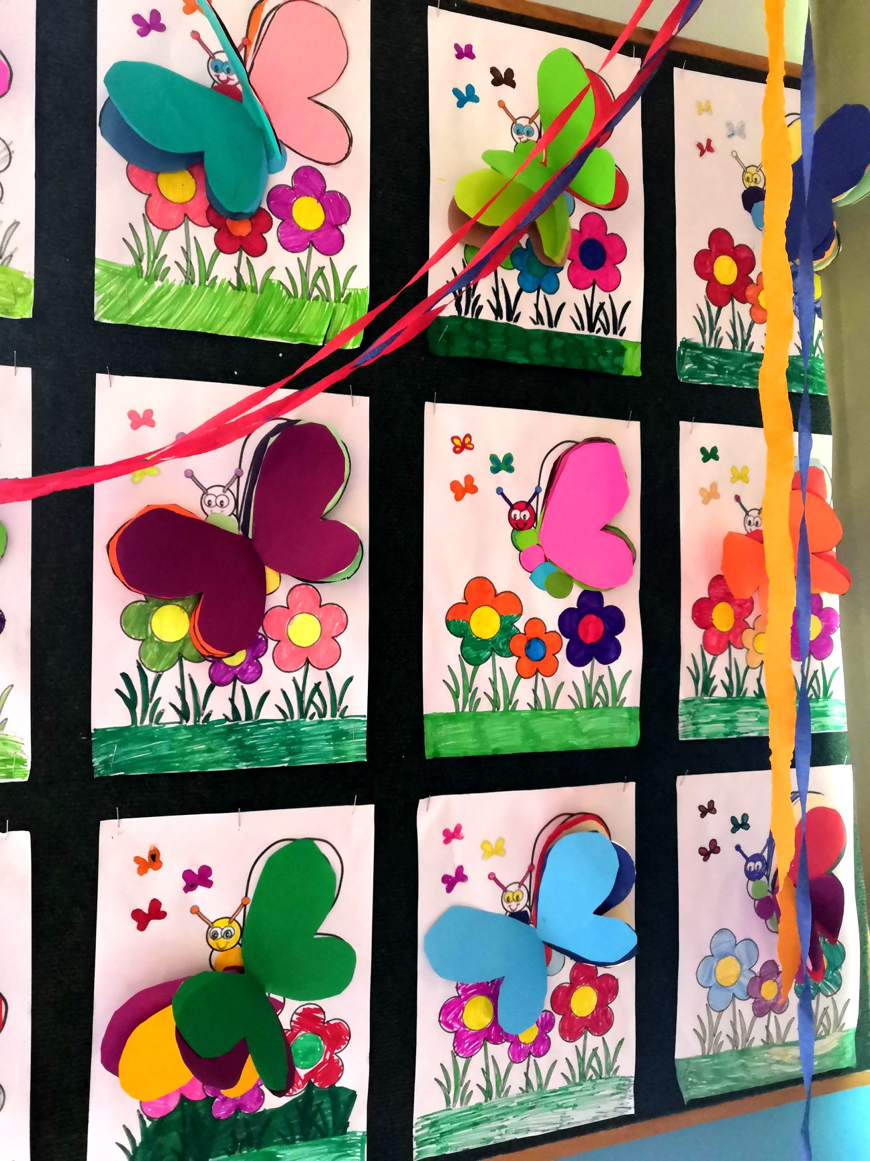
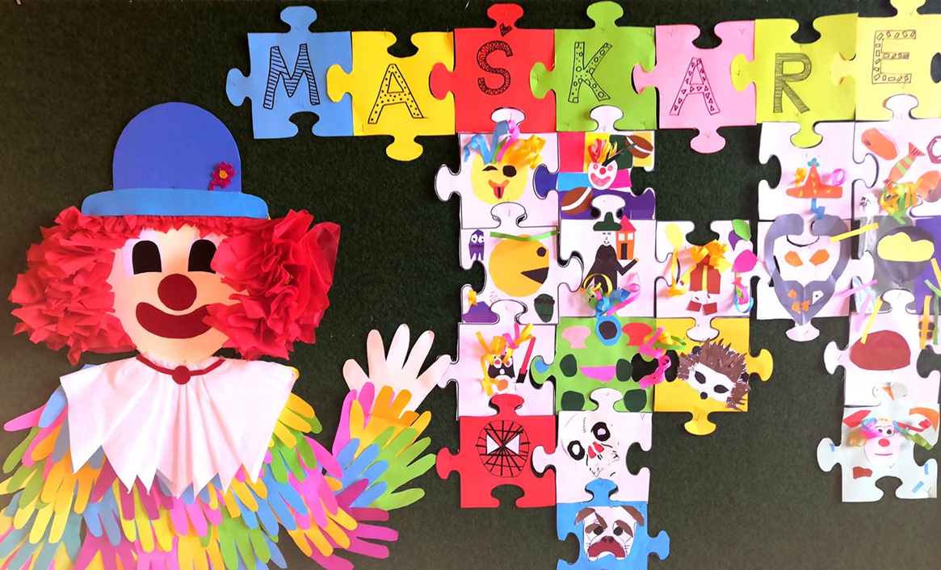
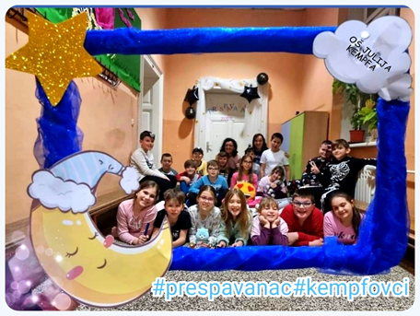
Sve škole imaju isti program. Učenici imaju 5 do 6 školskih sati u danu.
Školski sat traje 45 min, a svaki razred sastoji se od 20 do 28 učenika.
Postoje različite školske izvannastavne aktivnosti.
Najvažnije izvannastavne aktivnosti u našoj školi su:

Slide 10
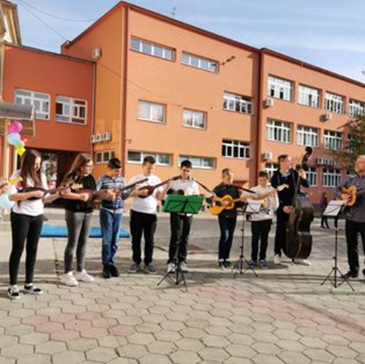
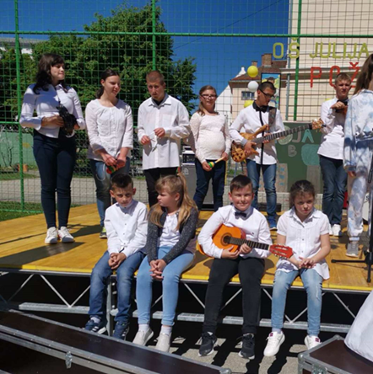
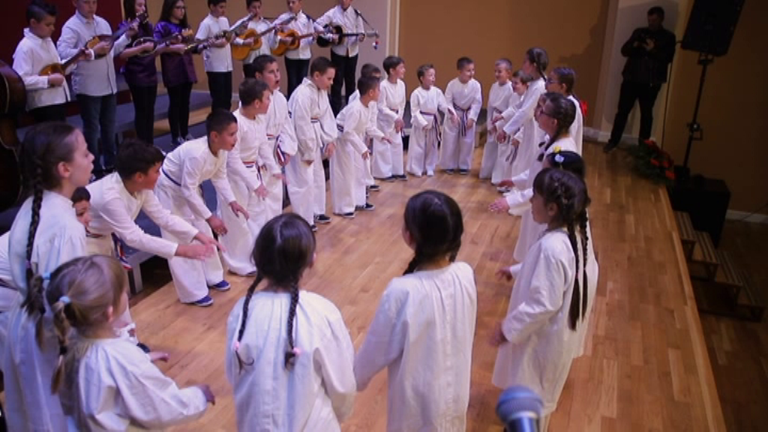
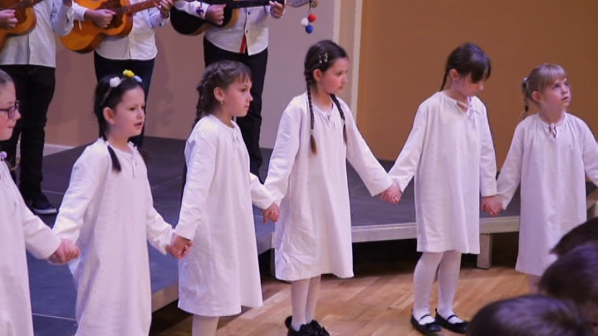
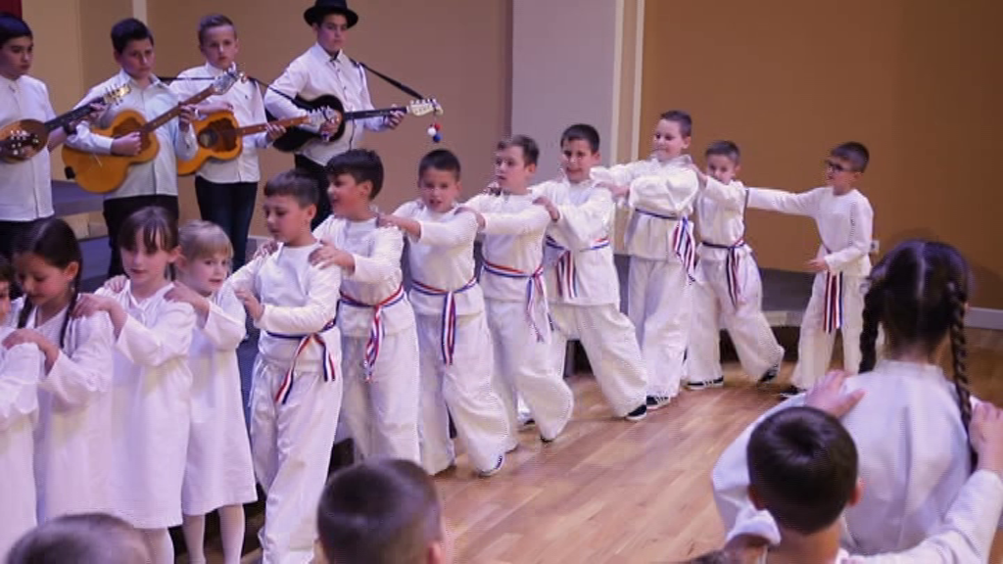
FolklorAŠI i tamburašI

Slide 11
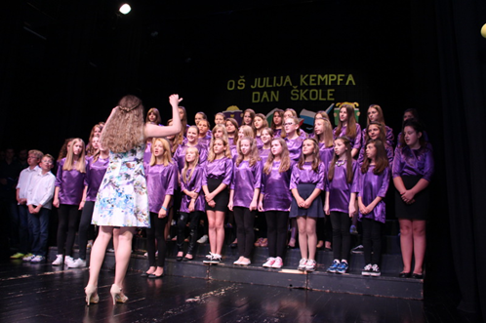
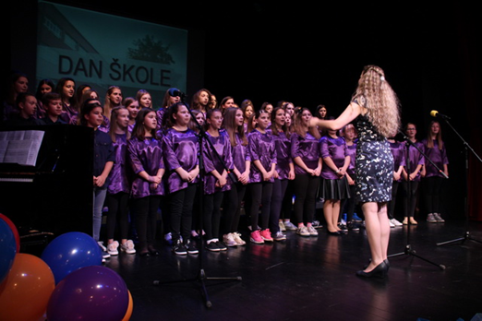
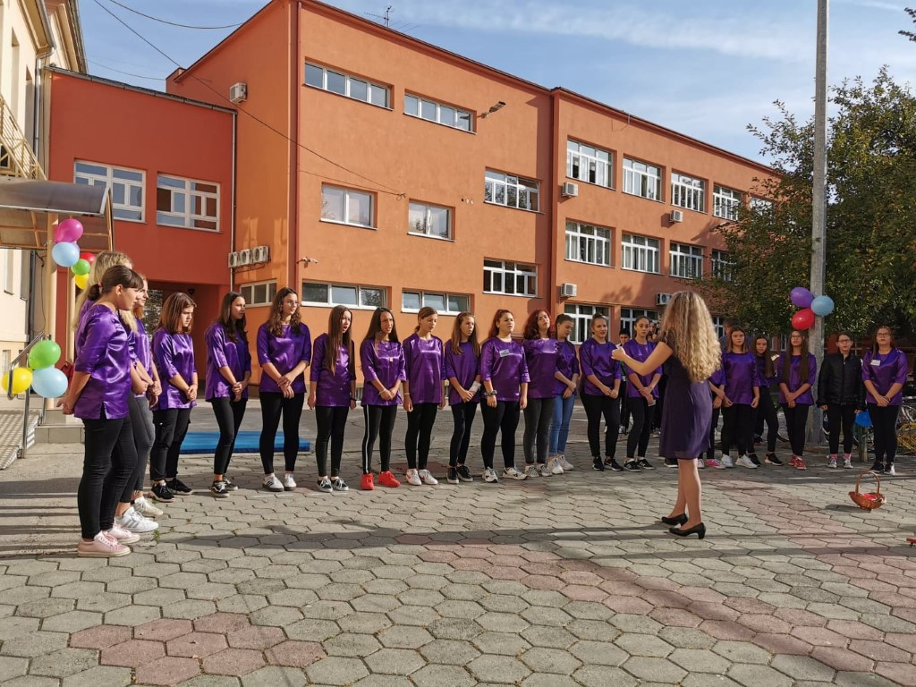
ZBOR

Slide 12
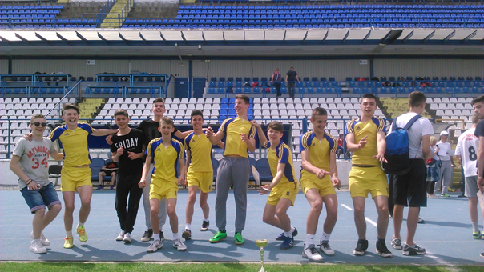
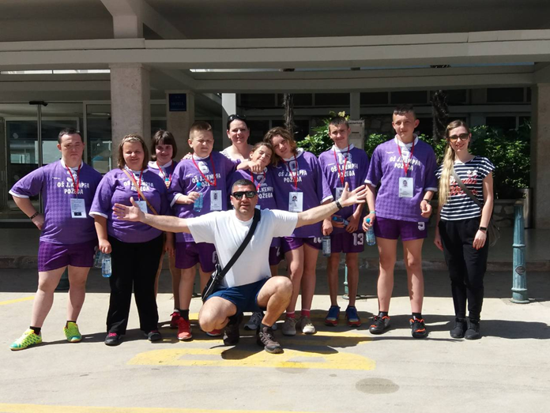
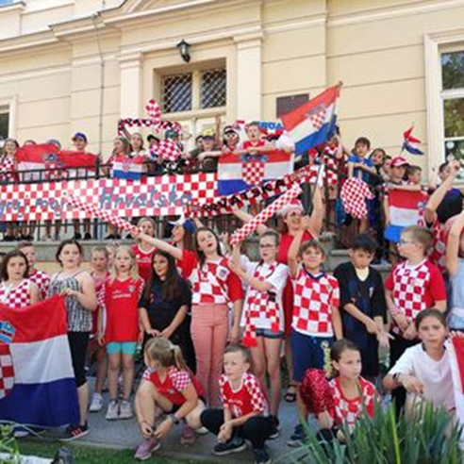
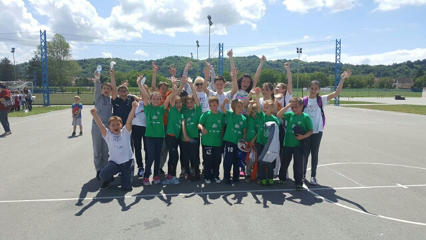
SPORTSKE AKTIVNOSTI

Slide 13
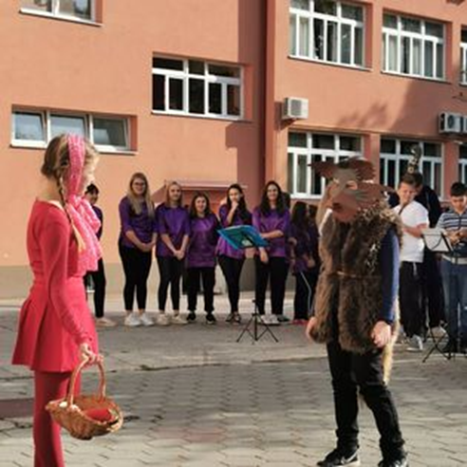
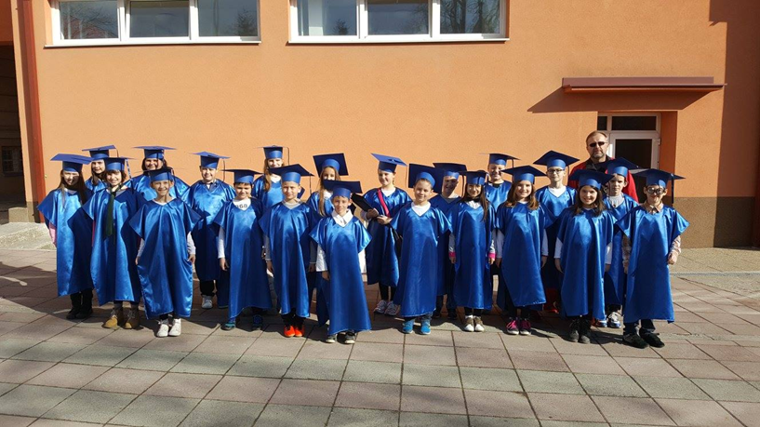
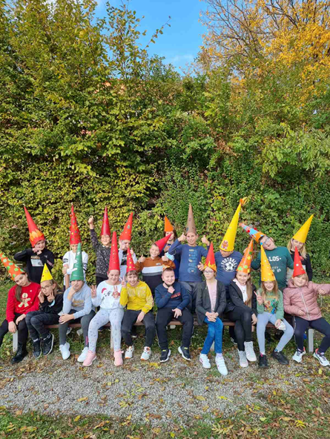
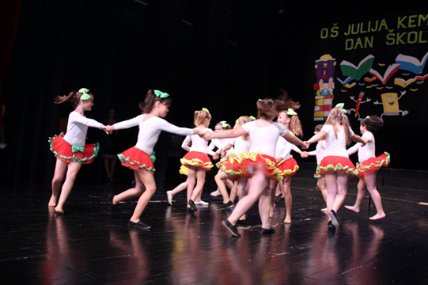
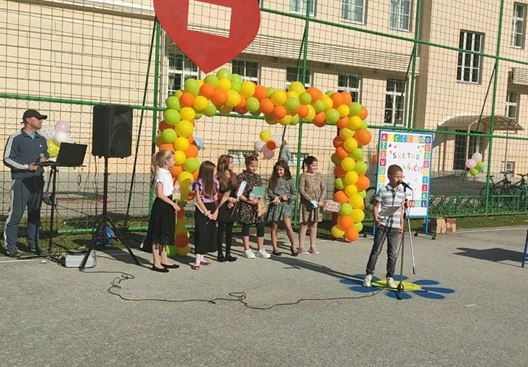
DRAMSKE SKUPINE

Slide 14
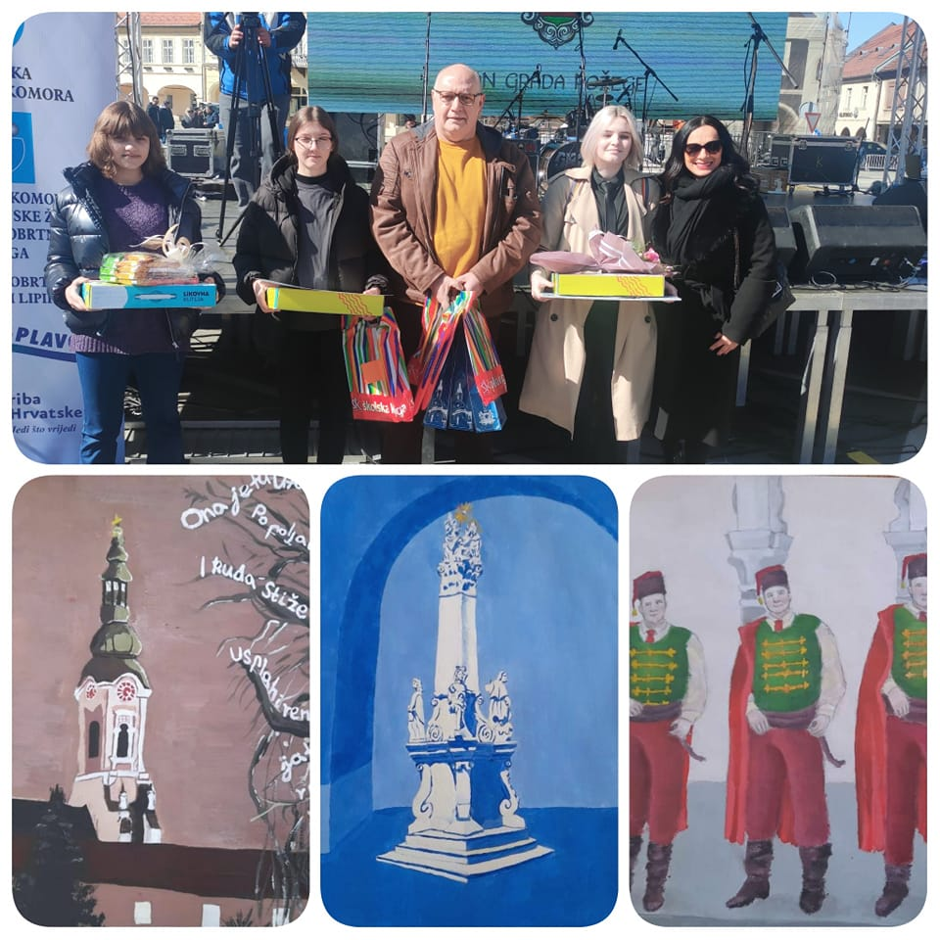
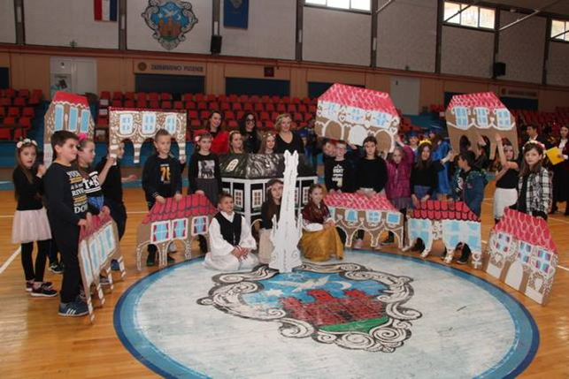
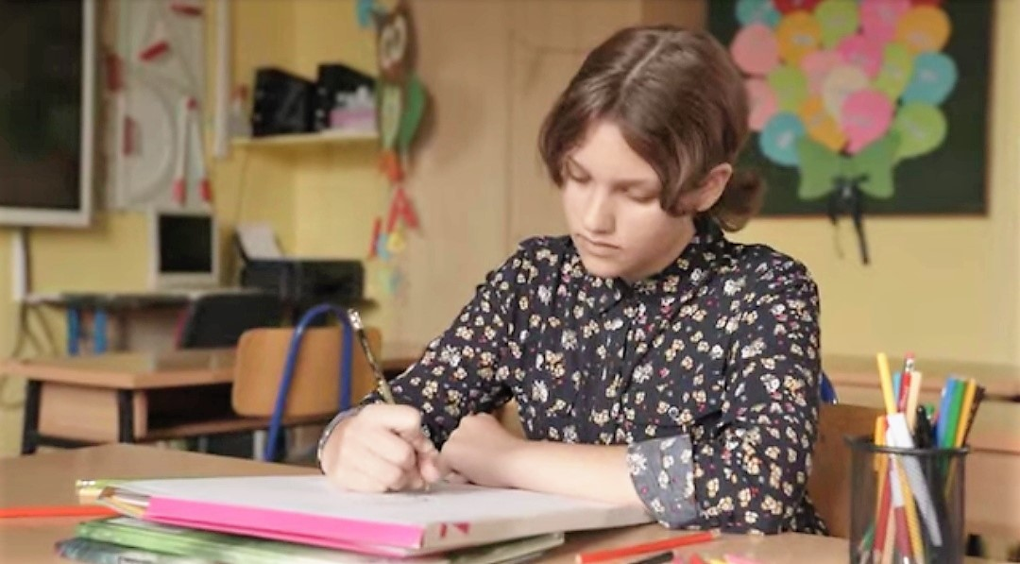
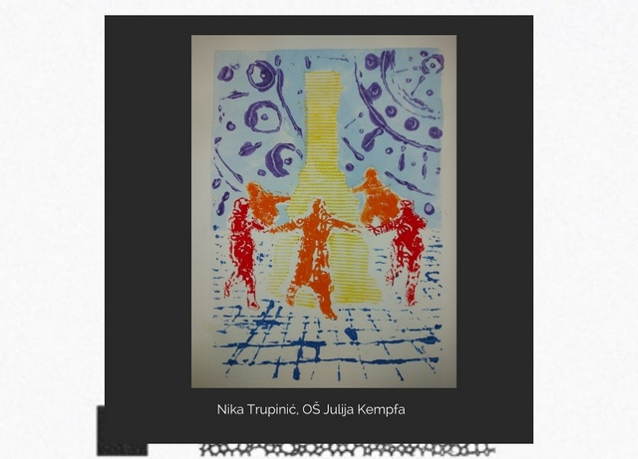
LIKOVNA UMJETNOST

Slide 15
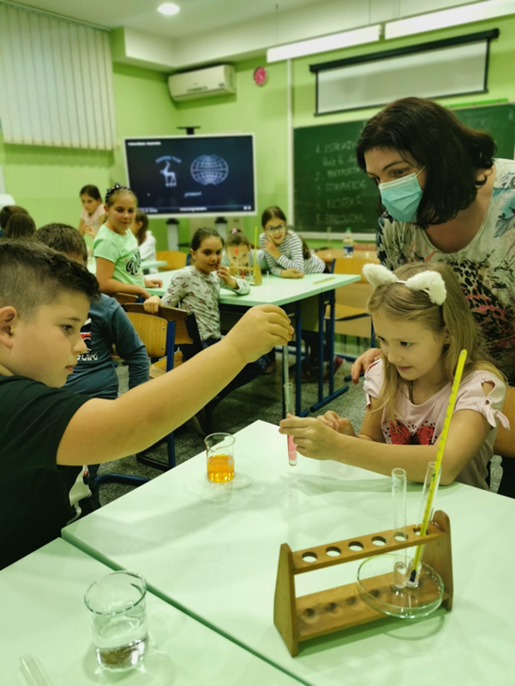
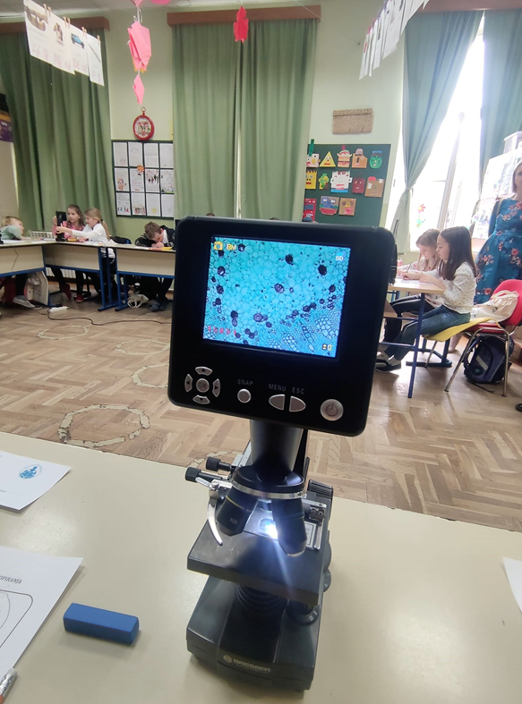
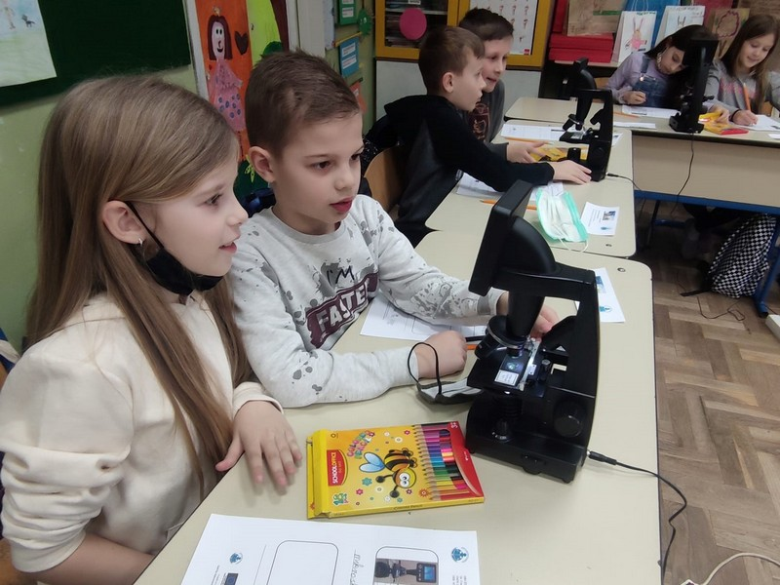
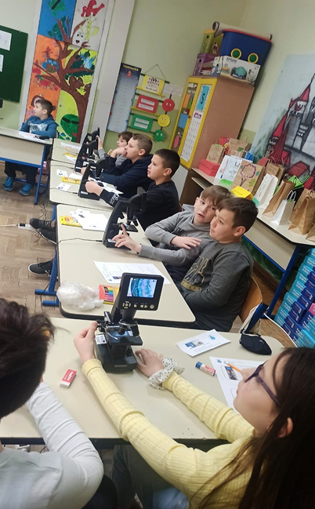
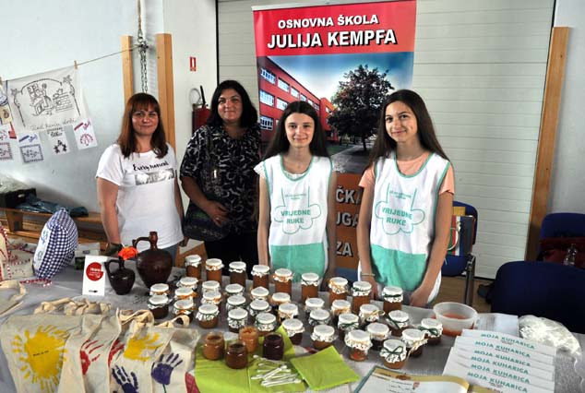
ZNANOST

Slide 16
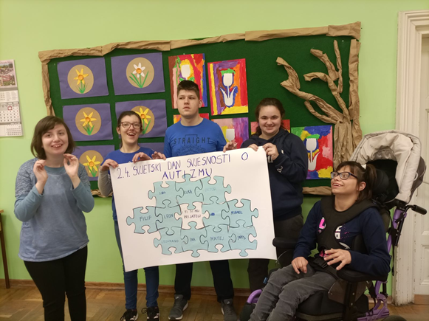
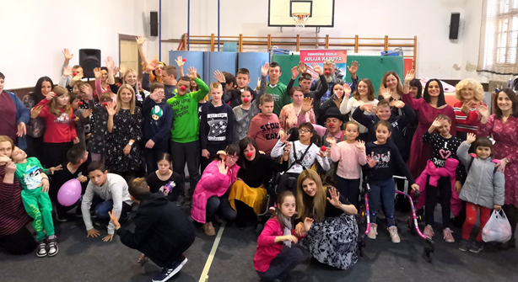
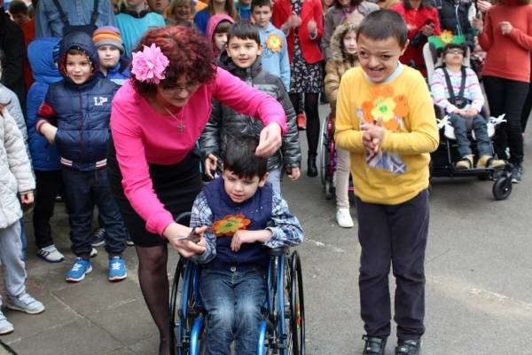
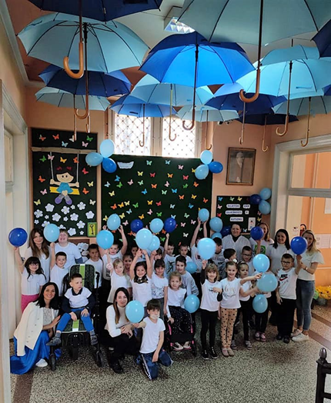
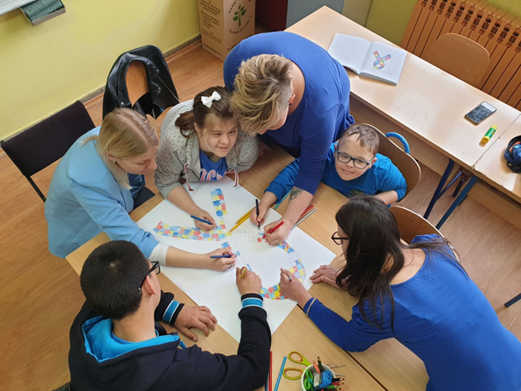
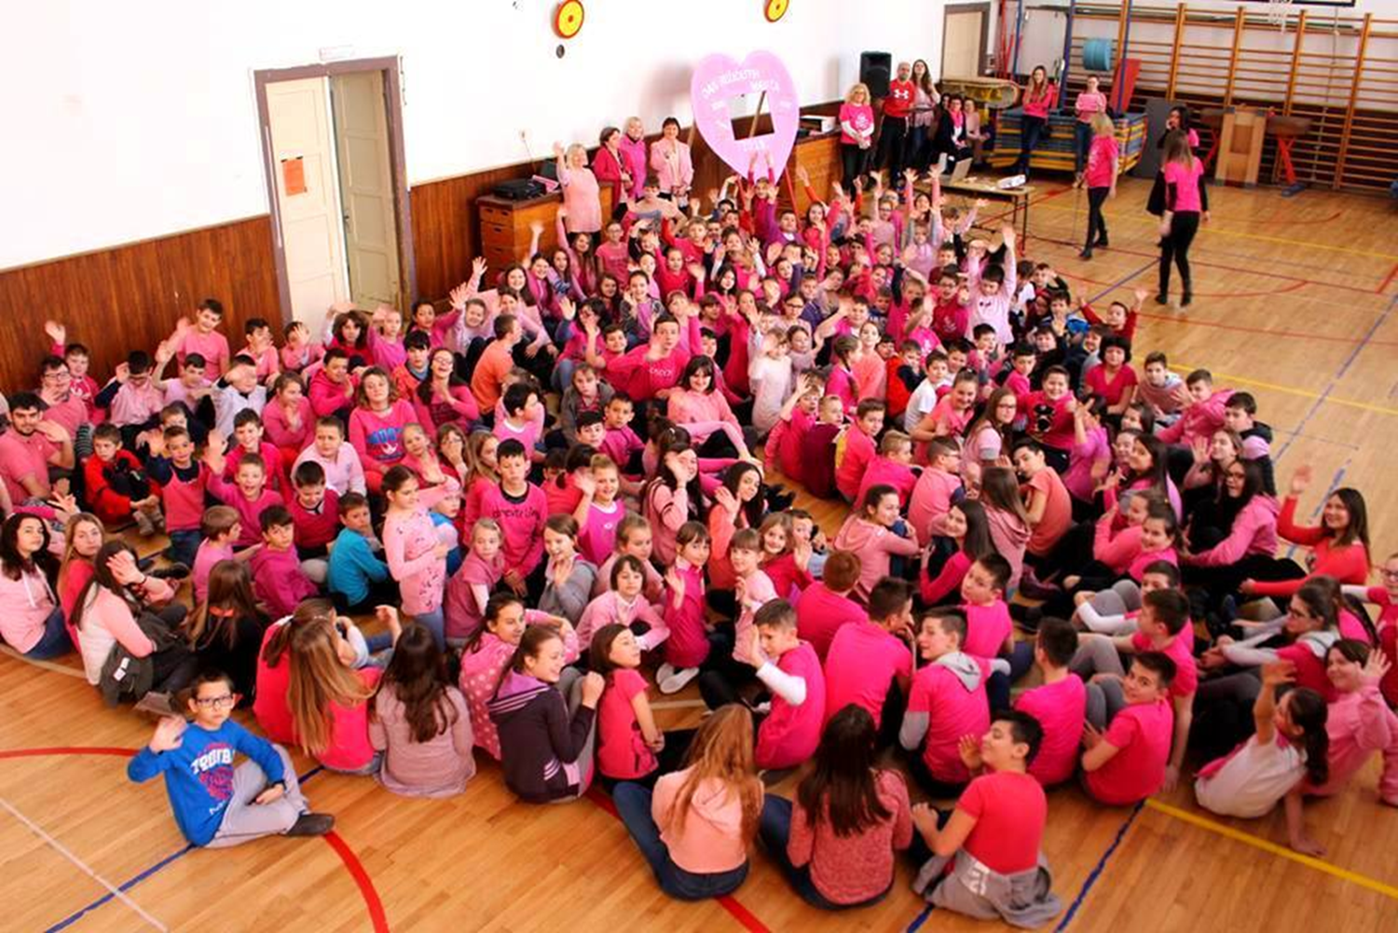
RAZNI PROJEKTI ZA DJECU S TEŠKOĆAMA U RAZVOJU

Slide 17
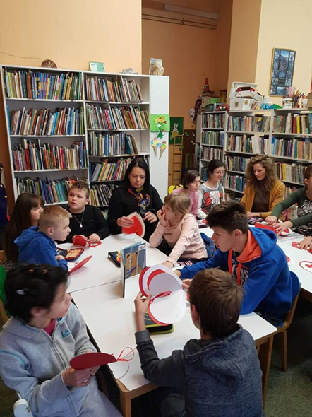
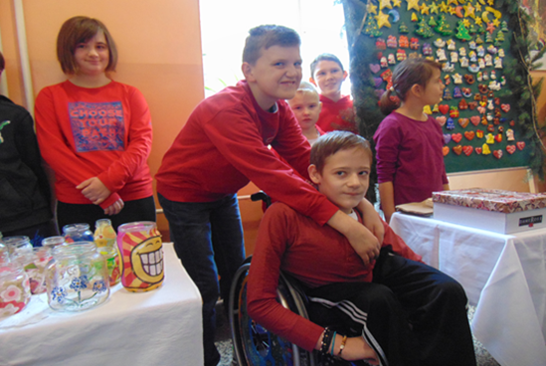
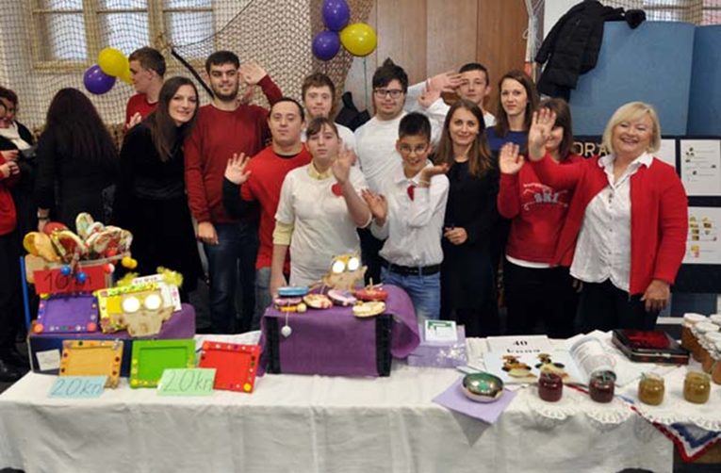
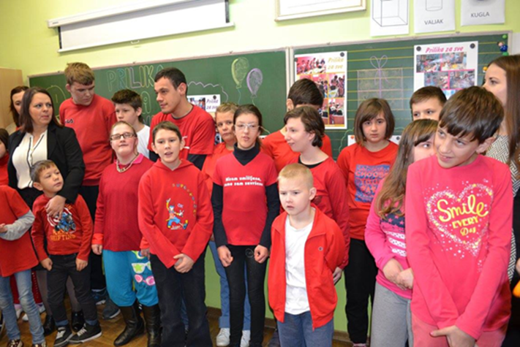
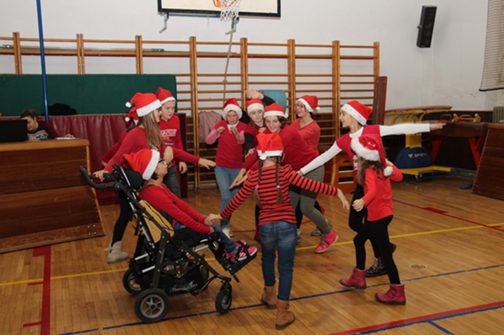
RAZNI PROJEKTI ZA DJECU S TEŠKOĆAMA U RAZVOJU

Slide 18
Projekt Cjelodnevne nastave
Eksperimentalni program koji se počeo provoditi početkom školske godine 2023./2024.
U eksperimentalnoj fazi sudjeluje oko 50 škola diljem Hrvatske.
Uravnotežen, pravedan, učinkovit i održiv sustav odgoja i obrazovanja.
Programski model: 1. program nacionalnog kurikuluma osnovne škole, koji se provodi kroz redovitu (obaveznu i izbornu nastavu), 2. program potpore, potpomognutog i obogaćenog učenja, 3. program izvannastavnih aktivnosti, 4. program izvanškolskih aktivnosti.
Cjelodnevna nastava predstavlja specifičan oblik programa koji je osmišljen kao kombinacija razredne nastave i organiziranog slobodnog vremena tijekom najmanje osam sati dnevno (u pravilu od 8,00 do 16,00 sati).

Slide 19



Slide 20


Hvala na pažnji!
IZRADILA: KORNELIJA SABLJAK, 2024.

